Slide 1

Ricognizione e Riconciliazione farmacologica:
Procedura Gestione clinica dei farmaci P-005-Az
Collegio Direzione
19marzo 2019

Slide 2
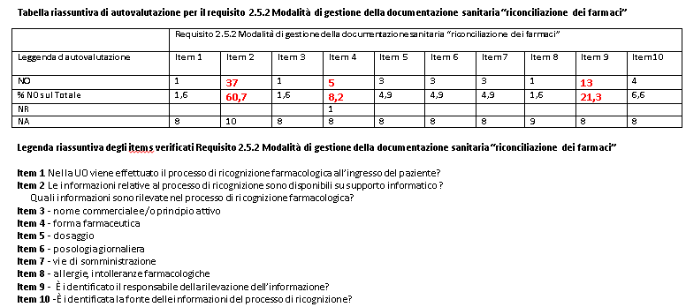
Visite interne 2017 valutazione alcuni requisiti generali

Slide 3

Riferimenti Ricognizione e Riconciliazione dei Farmaci
Raccomandazione n° 2 - 2011
Raccomandazione ministeriale n° 17 - 2014
Raccomandazione n° 2 - 2011; aggiornamento 2015

Slide 4
Riferimenti Ricognizione e Riconciliazione dei Farmaci
OMS, JC, ecc. ⇨ Ricognizione e riconciliazione:
migliori strategie qualità delle
cure
una delle pratiche incoraggiate per la sicurezza di cura del paziente
rappresenta uno dei requisiti di accreditamento delle strutture sanitarie estere
anche in Italia, a seguito dell’Intesa Stato-Regioni del 20 dicembre 2012, la Riconciliazione è inserita tra i criteri e i requisiti di accreditamento che Regioni e Province Autonome e strutture sanitarie sono tenute ad assicurare.

Slide 5
Raccomandazione RER n. 2 Processo di Ricognizione e Riconciliazione farmacologica (agg ott 2015)
perché
per conoscere puntualmente la terapia farmacologica corrente del paziente, poter fare sintesi sulle prescrizioni provenienti da diversi professionisti e sui trattamenti di automedicazione, rivedere trattamenti farmacologici protratti, evitando duplicazioni, associazioni a rischio
quando
Nelle TRANSIZIONI DI CURA: in fase di ricovero in ospedale, presso una struttura residenziale, ....
Nei PERCORSI DI CURA PROTRATTI: presso l’ambulatorio medico

Slide 6
La Raccomandazione RER n.2 Processo di Ricognizione e Riconciliazione farmacologica
Ricognizione
Processo sistematico di raccolta di informazioni complete e accurate su farmaci e altri prodotti (anche non convenzionali) assunti dal paziente
Riconciliazione
Processo nell’ambito del quale si confrontano i farmaci assunti dal paziente (evidenziati nella Ricognizione) con quelli indicati per la cura nella particolare circostanza, per giungere ad una decisione prescrittiva corretta e sicura⇨ PRESCRIZIONE
6

Slide 7

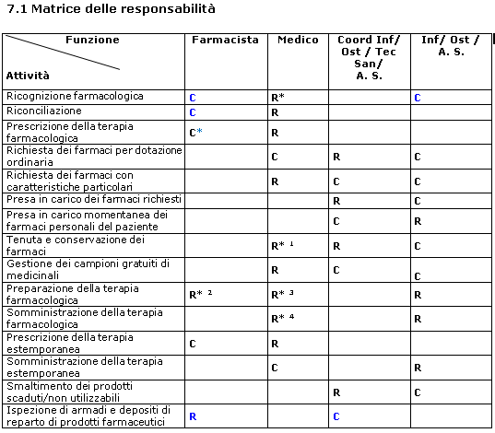

Slide 8
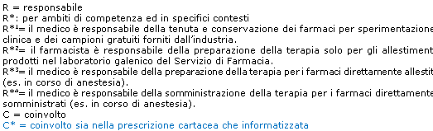

Slide 9

Ricognizione
Responsabile della ricognizione e tempistica
La ricognizione è eseguita dal medico operante presso le Articolazioni Organizzative aziendali tempestivamente nell'immediatezza della presa in carico e comunque entro 24 ore dalla stessa.
La ricognizione deve essere effettuata utilizzando lo schema previsto nella scheda di riferimento (Scheda di Ricognizione Farmacologica MOD-017-AZ) in formato cartaceo o informatizzato.
La Scheda di Ricognizione farmacologica è parte integrante della cartella clinica del paziente

Slide 10
Ricognizione
Fonte e documentazione
La fonte primaria è il paziente cosciente e collaborante.
Di estrema utilità può rivelarsi la disponibilità di una lista delle terapie farmacologiche in atto redatta dal curante
Documentata adeguatamente e sistematicamente, con indicazione di data, ora e identità dell’estensore e tempo intercorso dal momento della presa in carico del paziente.
La documentazione della Ricognizione deve riportare esattamente quanto riferito o esibito dal paziente o dal familiare/caregiver oppure attestato dal curante, relativamente alle terapie in corso, senza convertire il nome commerciale del prodotto in denominazione di equivalente o di principio attivo, né procedere in senso contrario.
In caso di dubbio → prendere contatti con il curante o la struttura sanitaria che lo abbia avuto precedentemente in carico, lasciando traccia di tale attività.
Documentare la fonte da cui si sono attinte le informazioni sulle terapie in corso, ad esempio:
paziente: riferimento verbale, esibizione di lista o della confezione (o di sua parte) dei prodotti, ecc.
caregiver (precisandone l’identità): riferimento verbale, esibizione di lista o di confezione di prodotti, ecc.
documentazione del curante, precisandone l’identità e la struttura di eventuale appartenenza.
Acquisire anche altre informazioni quali allergie o intolleranze conosciute, terapie pregresse ed eventuali effetti indesiderati, dati inerenti peso e altezza del paziente, stili di vita, patologie ⇨ prescrizione corretta e sicura

Slide 11
Ricognizione
Documentazione
Registrare:
nome commerciale e/o denominazione del principio attivo;
forma farmaceutica;
dosaggio;
dose giornaliera e via di somministrazione;
modalità di assunzione: orari nella giornata, cadenza temporale diversa da quella giornaliera;
data e ora dell’ultima dose assunta;
data di inizio della terapia;
carattere “sperimentale” del trattamento;
terapia al bisogno;
dispositivi medici rilascianti farmaci;
terapie non convenzionale (omeopatici, fitoterapici, integratori..);
difficoltà nell’assunzione della terapia (es. problemi di deglutizione persistente o saltuaria…);
ogni altro dato ritenuto significativo (es. abitudine al fumo, consumo di alcool….).

Slide 12
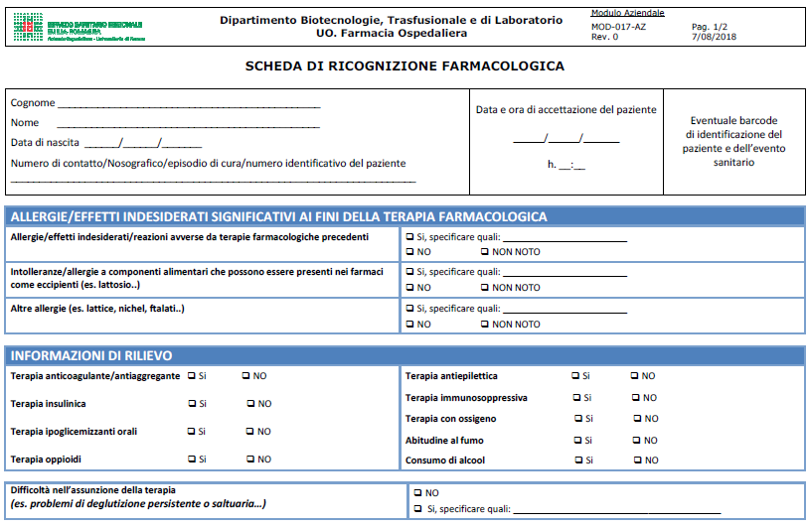
La Scheda di Ricognizione Farmacologica Mod-017-AZ 1/2

Slide 13
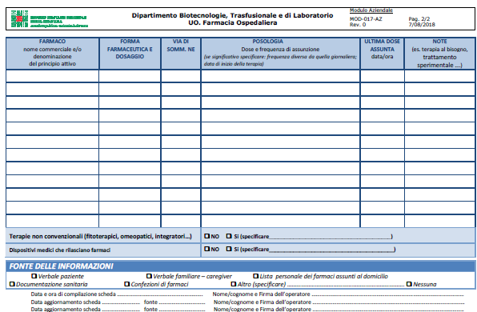
La Scheda di Ricognizione Farmacologica Mod-017-AZ 2/2
Paola Scanavacca - Dipartimento Farmaceutico Interaziendale

Slide 14
Riconciliazione
Dalla Riconciliazione ⇨ formulazione di una nuova prescrizione farmacologica, che può consistere anche nella conferma o nella modifica (aggiunta, sostituzione o interruzione) di una precedente.
CHI: medico e odontoiatra (per quanto di sua competenza) abilitati alla prescrizione farmacologica dall’organizzazione per cui operano e che hanno in cura il paziente.
QUANDO: appena disponibile l’esito della Ricognizione, nell’immediato seguito va eseguita la Riconciliazione. Casi eccezionali: se non disponibili informazioni essenziali viene differita a quando saranno disponibili. Si procederà comunque alla prescrizione delle terapie che il curante valuterà essenziali per l’assistito

Slide 15
Riconciliazione
FASI ed attività
considerare il contenuto informativo riportato dalla Ricognizione;
comparare la lista derivante dalla Ricognizione con i farmaci che il prescrittore ritiene necessario somministrare nella specifica circostanza al fine di evitare incongruenze, sovrapposizioni, omissioni, rischi da interazioni, incompatibilità, rischi di confondimento da farmaci LASA (Look-Alike/Sound-Alike);
valutare o rivalutare gli obiettivi terapeutici che possono essere conseguiti alla luce delle condizioni cliniche correnti, ridefinendo ad esempio l’opportunità del prosieguo delle terapie che il paziente ha in corso;
considerare gli elementi di contesto, quali: prontuari terapeutici, pronta disponibilità dei farmaci ed eventuali alternative, protocolli locali;
ricercare laddove è possibile il coinvolgimento del paziente/caregiver in funzione di una migliore compliance;
informare il paziente o il caregiver riguardo a un eventuale nuovo schema terapeutico, fornendone la motivazione.

Slide 16
Riconciliazione
DOCUMENTAZIONE: come tracciare l’attività di riconciliazione?
E’ necessario lasciare traccia dell’attività di riconciliazione nella documentazione sanitaria, (per esempio diario clinico, ……) ad esempio scrivendo “Prescrizione terapeutica effettuata secondo il processo di ricognizione e di riconciliazione terapeutica “
Nella lettera di dimissione e riportare ad es “in base alla terapia assunta dal paziente al momento del ricovero rilevata nell’ambito dell’attività di ricognizione farmacologica e della terapia necessaria per il trattamento attuale del paziente, si prescrive la terapia farmacologica sottoindicata, rispetto alla quale viene data informazione al paziente e/o ai suoi familiari (care giver)”.
Accertarsi per quanto possibile dell’effettiva comprensione di quanto detto consigliando al momento della dimissione di porre attenzione alle confezioni di medicinali utilizzate prima del ricovero e sospese con la nuova terapia prescritta in ospedale al fine di evitare assunzioni improprie; nella lettera di dimissione perciò riportare l’elenco aggiornato dei farmaci somministrati in ospedale, con indicazione se debbano essere proseguiti o meno.

Slide 17
Riconciliazione
DOCUMENTAZIONE:
In occasione dell’erogazione diretta di farmaci il farmacista deve fornire al paziente le informazioni per la gestione al domicilio (finalità e durata della terapia, modalità di conservazione e di assunzione dei farmaci).
La documentazione consegnata al paziente deve contenere l’esatto nome del farmaco erogato.

